Slide 1
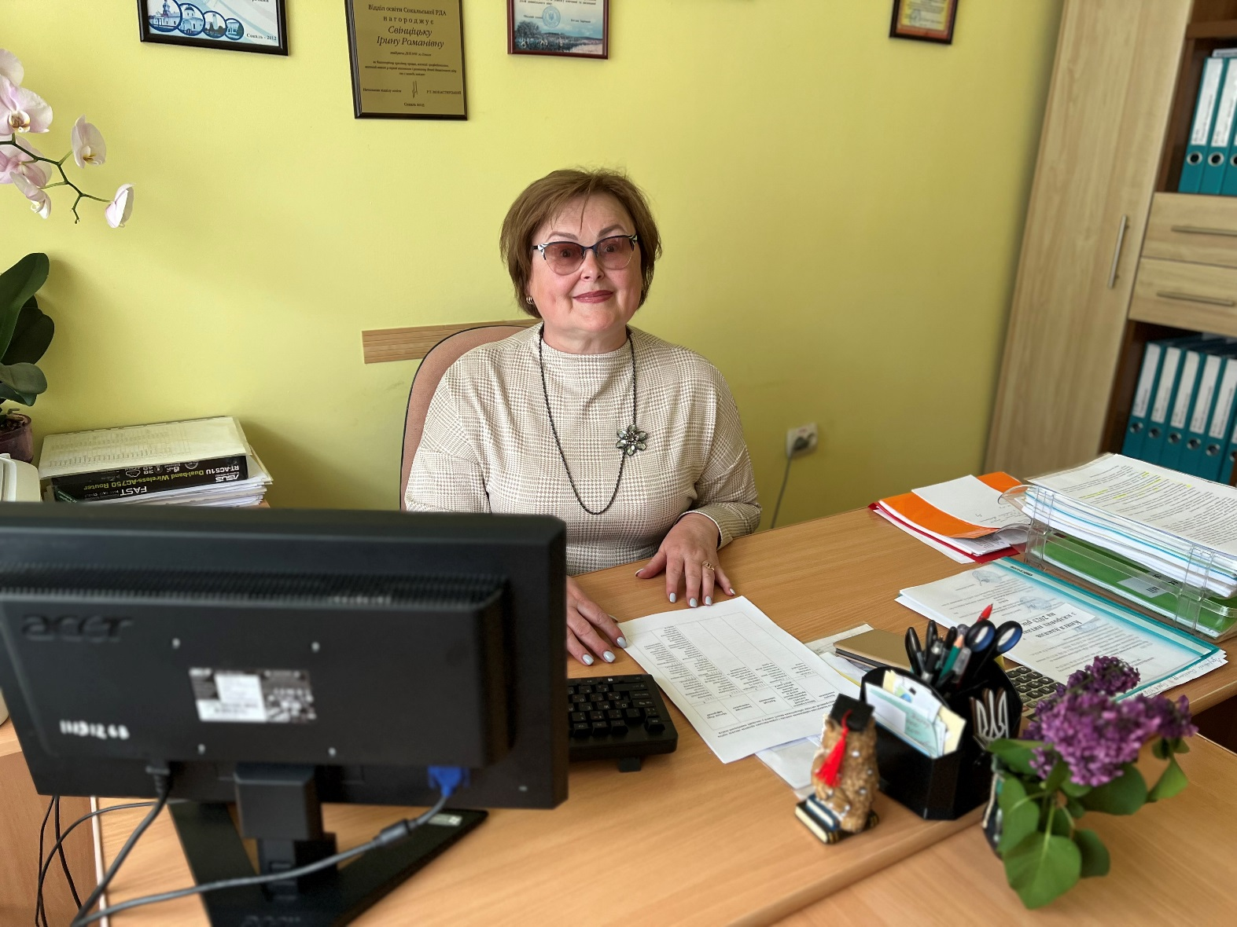
Звіт директора
КЗДО №8
«Журавлик»
Свінціцької І.Р. за підсумками 2022/2023 навчального року

Slide 2
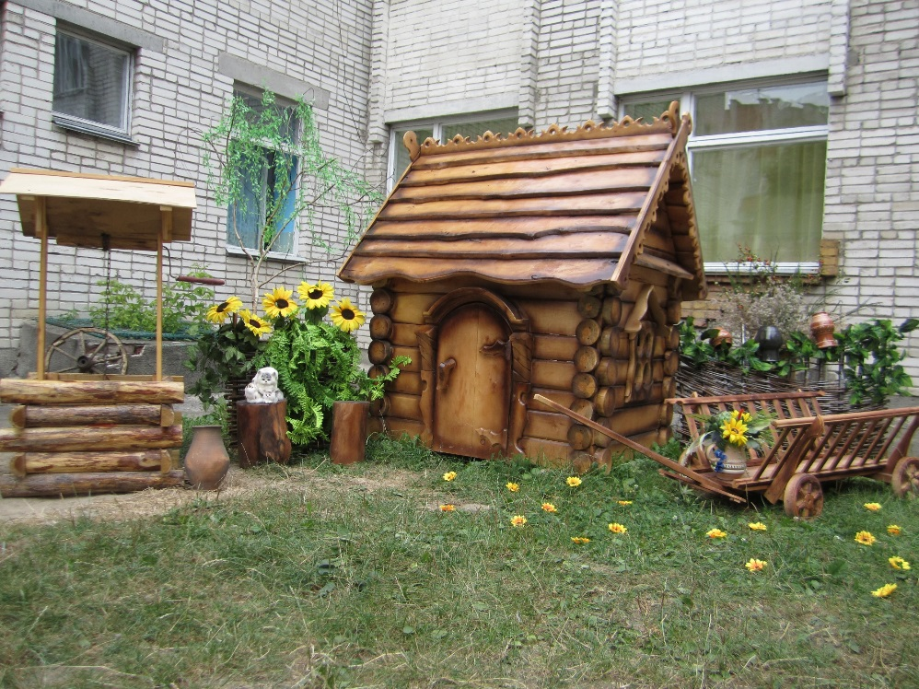
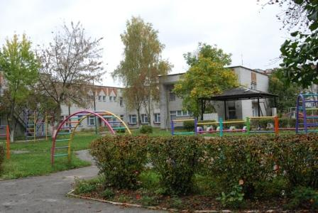
  Заклад дошкільної освіти №8 «Журавлик»
  побудований у 1986 році.
  Режим роботи: п'ятиденний,10.5 год, з 7,45-18.15
  Ми знаходимося за адресою:
  Львівська обл.,
  м.Сокаль
  вул. Героїв УПА, 63
  т. 0632787427
  Персональний сайт
  https://osvitportal.sokal.info/zdo8
  Сторінка у фейсбук
  https://www.facebook.com/profile.php?id=100016994382193
  Електронна скринька
  sokal_dnz8@ukr.net

Slide 3

НОРМАТИВНО-ЗАКОНОДАВЧА БАЗА:
КОНСТИТУЦІЯ УКРАЇНИ
ЗАКОН УКРАЇНИ
“Про освіту”
ЗАКОН УКРАЇНИ
“Про мови”
ЗАКОН УКРАЇНИ
“Про дошкільну освіту”
ЗАКОН УКРАЇНИ
“Про охорону праці”
ЗАКОН УКРАЇНИ
“Про відпустки”
ЗАКОН УКРАЇНИ
“Про цивільний захист”
ЗАКОН УКРАЇНИ
“Про дорожній рух”
ПОЛОЖЕННЯ ПРО
ДОШКІЛЬНИЙ
НАВЧАЛЬНИЙ ЗАКЛАД
БАЗОВИЙ КОМПОНЕНТ ДОШКІЛЬНОЇ ОСВІТИ УКРАЇНИ
ПРОГРАМА
“УКРАЇНСЬКЕ ДОШКІЛЛЯ”
ПРОГРАМА
“ВПЕВНЕНИЙ СТАРТ”

Slide 4
Директор Свінціцька Ірина Романівна, 1965 р. н., освіта вища педагогічна,
загальний стаж роботи 36 років, з 2002 року – очолюю колектив КЗДО №8 «Журавлик».
Керівництво роботою закладу дошкільної освіти здійснюю відповідно до Статуту та річного плану роботи.
Я, як директор, забезпечую:
реалізацію державної політики в галузі освіти через педагогічні ради, загальні збори членів трудового колективу та батьківського комітету;
дію від імені закладу, представляю його в усіх державних та інших органах, установах і організаціях;
у межах своєї компетенції видаю накази, обов’язкові для виконання працівниками закладу;
приймаю на роботу та звільняю з посади працівників закладу при потребі;
контролюю організацію харчування і медичного обслуговування дітей;
забезпечую дотримання санітарно-гігієнічних, протипожежних норм і правил, техніки безпеки, вимог безпечної життєдіяльності дітей і працівників, збереження майна закладу;
відповідаю за реалізацію завдань дошкільної освіти, визначених Законом України «Про дошкільну освіту», та забезпечення рівня дошкільної освіти у межах державних вимог до її змісту і обсягу;
контролюю відповідність застосованих форм, методів і засобів розвитку, виховання і навчання дітей їх віковим, психофізіологічним особливостям, здібностям і потребам;
підтримую ініціативу щодо вдосконалення освітньої роботи, заохочую творчі пошуки, дослідно-експериментальну роботу педагогів;
організовую різні форми співпраці з батьками або особами, які їх замінюють.

Slide 5


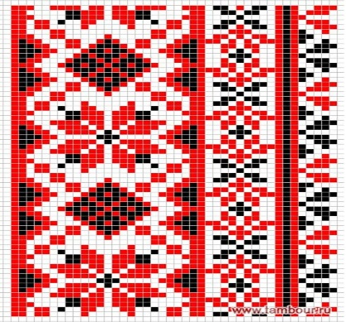







В КЗДО №8 працює 10 груп.
Проектна потужність 187 дітей
Загальна кількість дітей на 01.09.2022р. 167 дітей:
2 групи раннього віку
6 груп дошкільного віку
2 групи різновікові

Slide 6
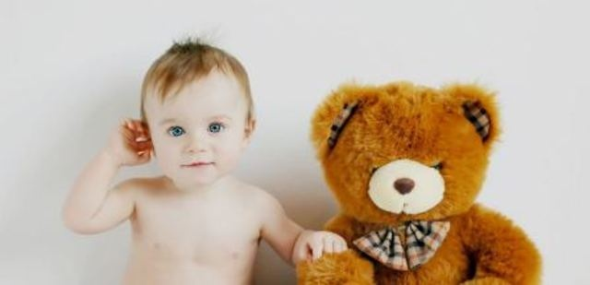
Багато батьків не раз стикалися з проблемою отримання місця для своїх дітей в дитячому садку. Тепер для них створено можливість поставити свою дитину в чергу, не виходячи з дому. Для цього необхідно заповнити форму на http://sadok.loda.gov.ua сайті. Далі можна відслідковувати статус поданої заявки і стежити за просуванням черги.

Slide 7
Електронна реєстрація
За 2022- рік прийнято: 71 дитини
Групи раннього віку – 43 дитини
Молодші групи – 6 дітей
Середні групи – 1 дитина
Старші групи – 0 дітей
Різновікові групи – 21 дитина

Slide 8
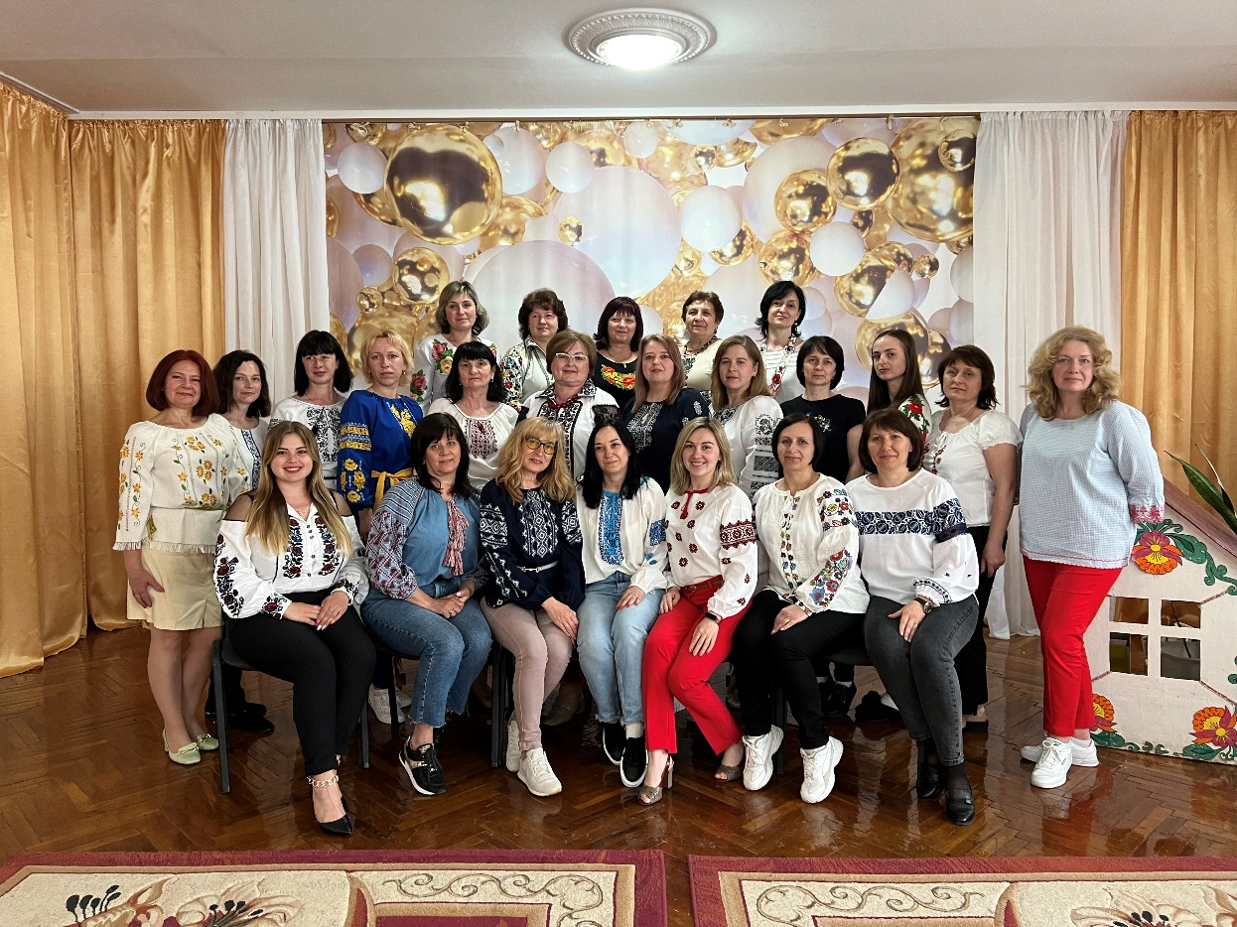
Кадрове забезпечення ЗДО
В закладі дошкільної освіти працює досвідчений педагогічний колектив
Всього 26 педагогів: директор, вихователь - методист, практичний психолог, вчитель-логопед,
2 музичних керівників, інструктор з фізичного виховання,
19 вихователів

Slide 9
Якісний склад педпрацівників
За освітою:
Всього – 26 чол.
Повна вища освіта –
14чол.
Серня спец. освіта – 12 чол.

Slide 10
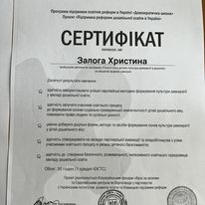
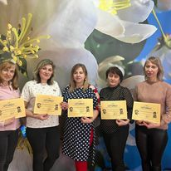
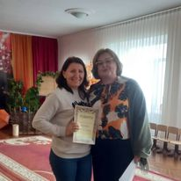
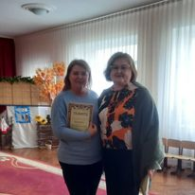
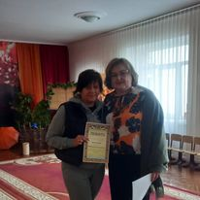
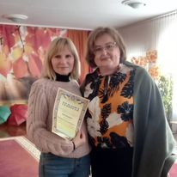
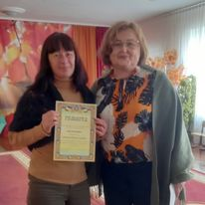
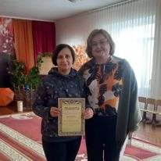
Педагоги систематично підвищують свою кваліфікацію на курсах при ЛОІППО,на платформах Prometeus, Всеосвіта, Edera, Сокальського ЦРППО, ведуть самоосвітню роботу, відвідують «Клуб педагогічної майстерності» по різних напрямках педагогічної діяльності методичні.

Slide 11
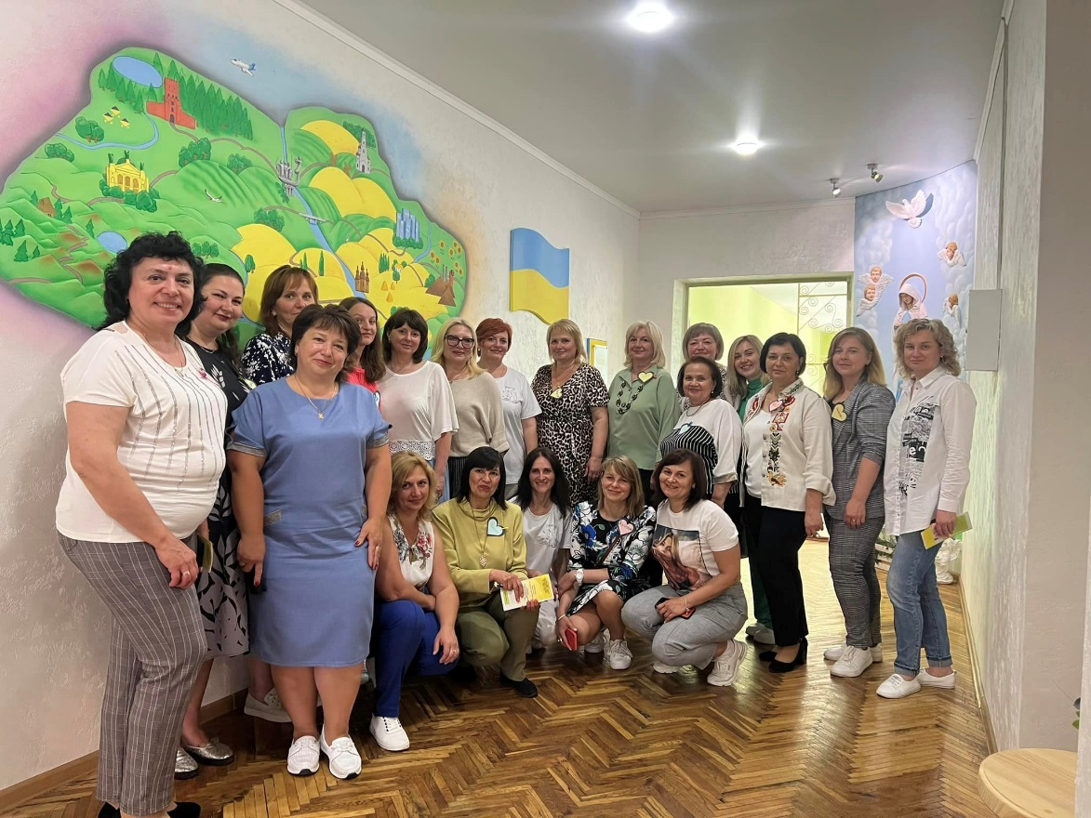
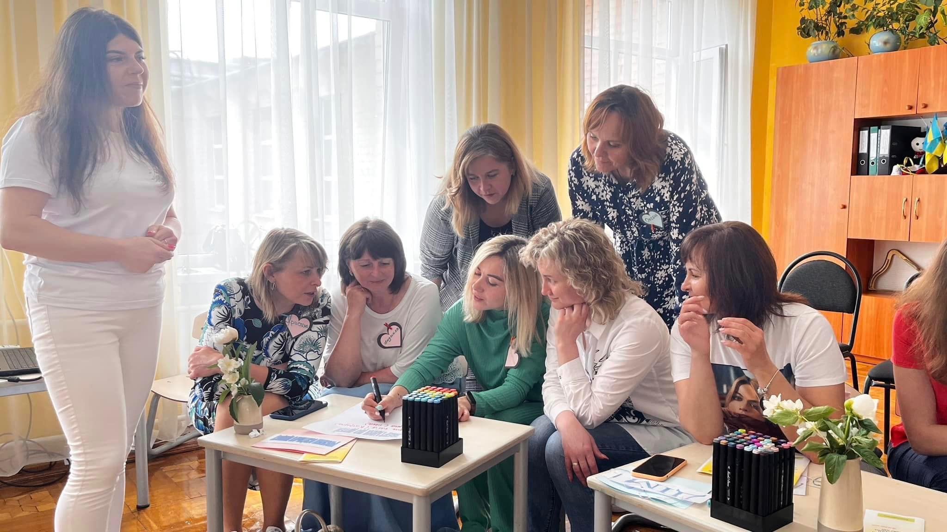
Наші працівники Удуд М.П., Залога Х.З та Чоп О.М. відвідали семінари у Львіському ЗДО № 181 , та Червоноградському содочку №13 по програмі «Нехворійко»

Slide 12
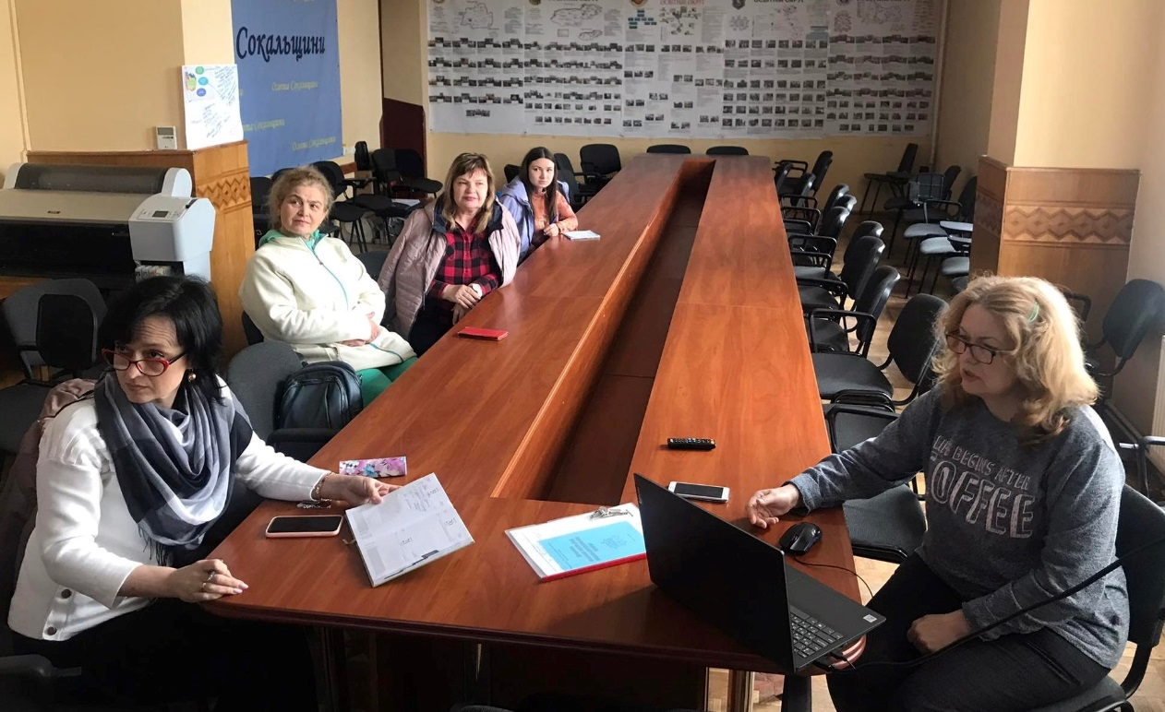
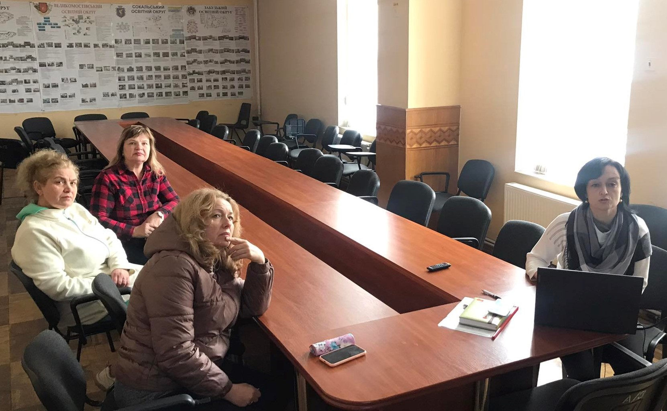
Музичні керівники Савчук О.С і Сушак Н.М діляться досвідом роботи на засіданнях Творчих груп музичних керівників дошкільних закладів.

Slide 13
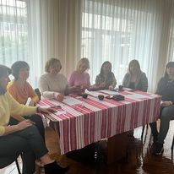
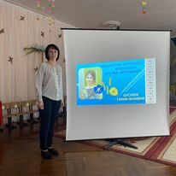
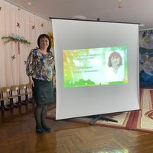
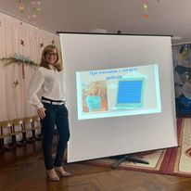
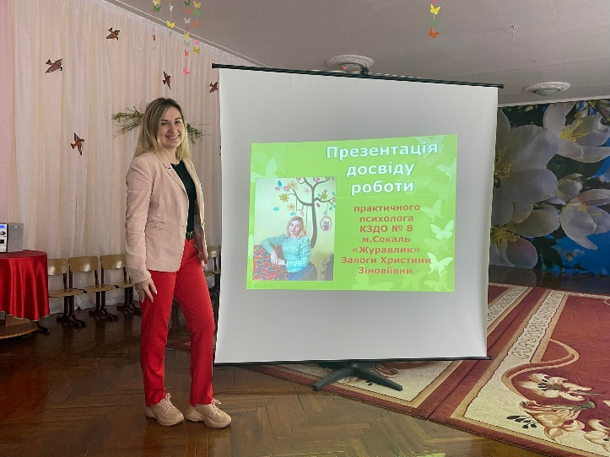
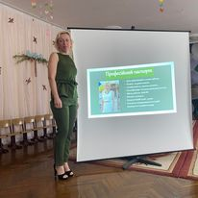
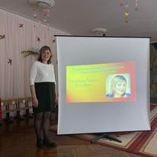
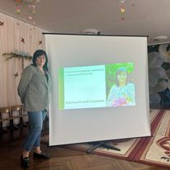
У березні 2023 року педагоги КЗДО №8 були проатестовані та нагороджені грамотами. Атестація виявила хорошу результативність в роботі педагогів та ДНЗ.

Slide 14
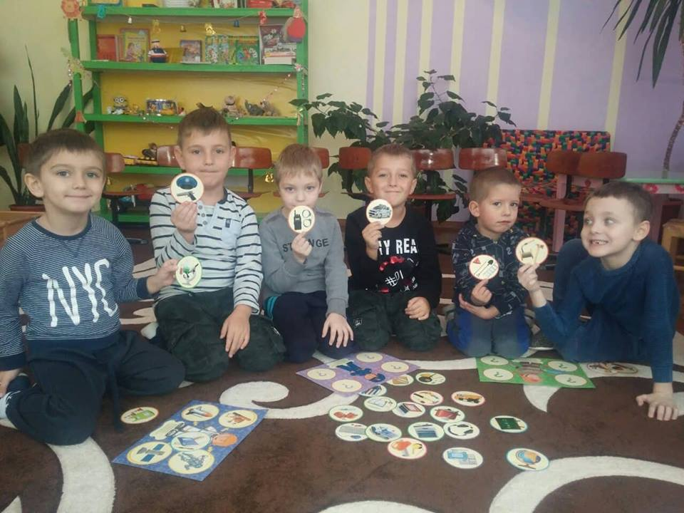
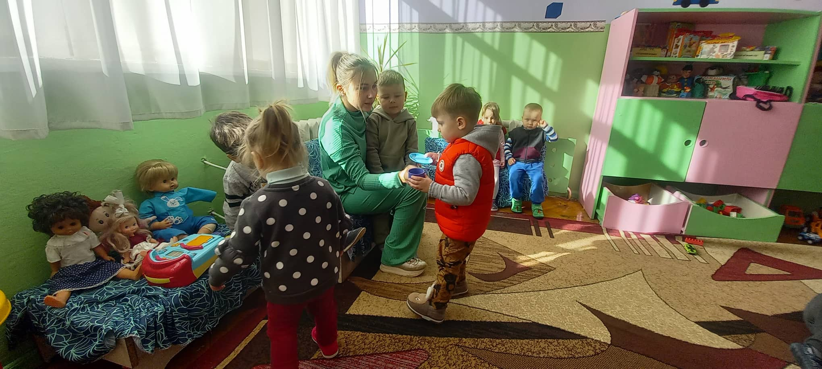
На належному рівні здійснюється підготовка до навчання дітей в школі. Діагностика дітей шестирічного віку показала, що старші дошкільники підготовлені до школи. Вони мають адекватну самооцінку, сформовану інтелектуальну, емоційно-вольову сферу.
У закладі сформувалася модель оптимальної взаємодії всіх спеціалістів. Вчитель-логопед Баран Н.І., практичний психолог Залога Х.З., керівники музичні Сушак Н.М. і Савчук О.С., інструктор фізкультури Удуд М.П. об'єднані єдиною професійною метою, яка допомагає у реалізації медико-психологічного супроводу дітей.

Slide 15
Цього року випускалося 43 дитини. Наші випускники пішли у такі школи:

Slide 16
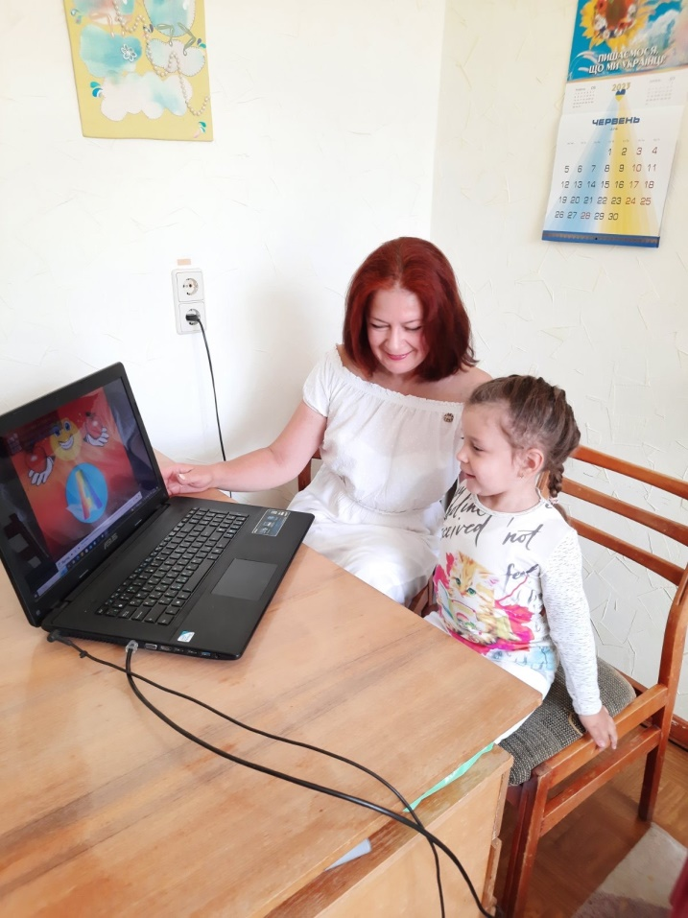
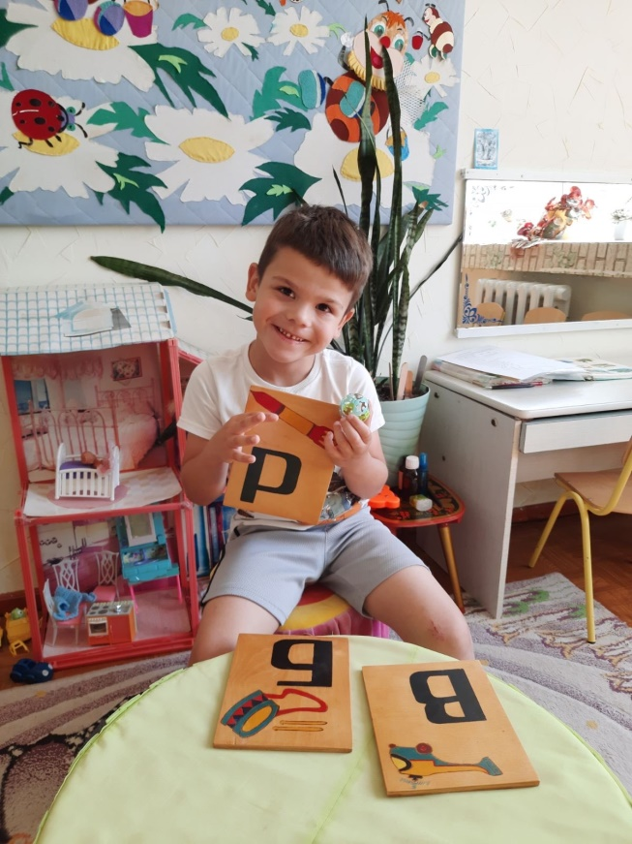
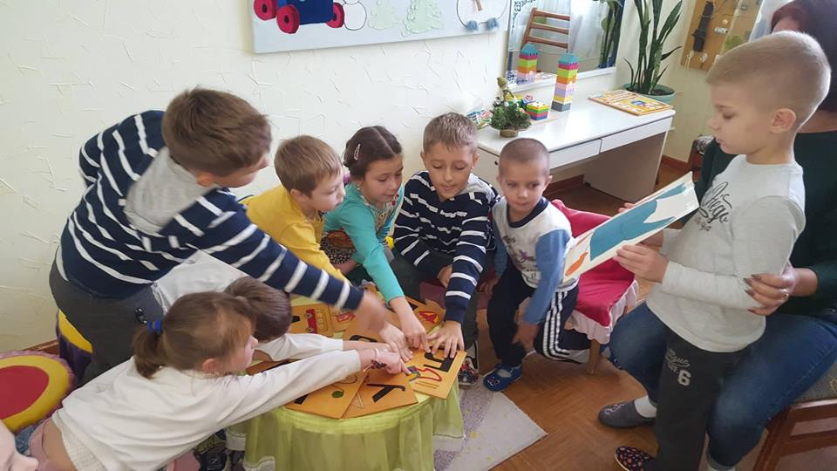
Високу результативність, працюючи у співпраці з вихователями, показує вчитель-логопед Баран Н.І.

Slide 17
Звіт роботи логопеда ЗДО №8
за 2022-2023 навчальний рік
Згідно висновку про комплексну психолого-педагогічну оцінку розвитку особи КУ «Інклюзивно-ресурсий центр» на логопедичні заняття було скеровано на протязі 2022-2023 навчального року 33 дитини.
Рекомендований рівень підтримки в закладі освіти:
1-й рівень:5 дітей
2-й рівень:26 дітей
3- рівень: 2 дітей
Кількість випущених дітей: 18
1-й рівень: 3дітей
2-й рівень: 15дітей
Направляються в школу: 16
Залишаються в своїй віковій групі: 2 дітей
Продовжують відвідувати логопедичні заняття: 26 дітей

Slide 18
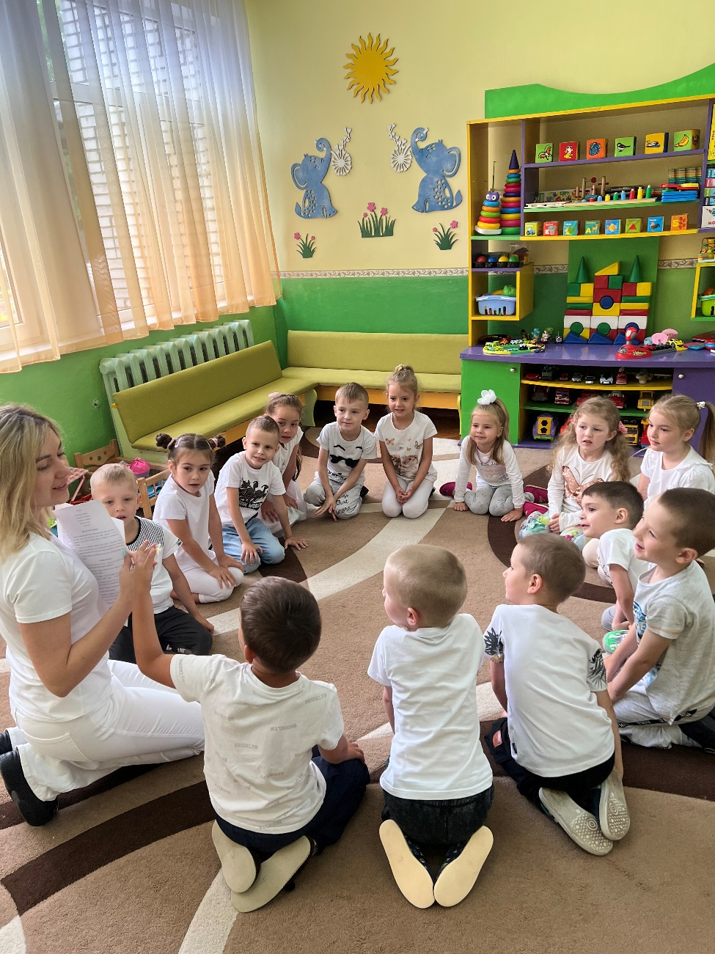
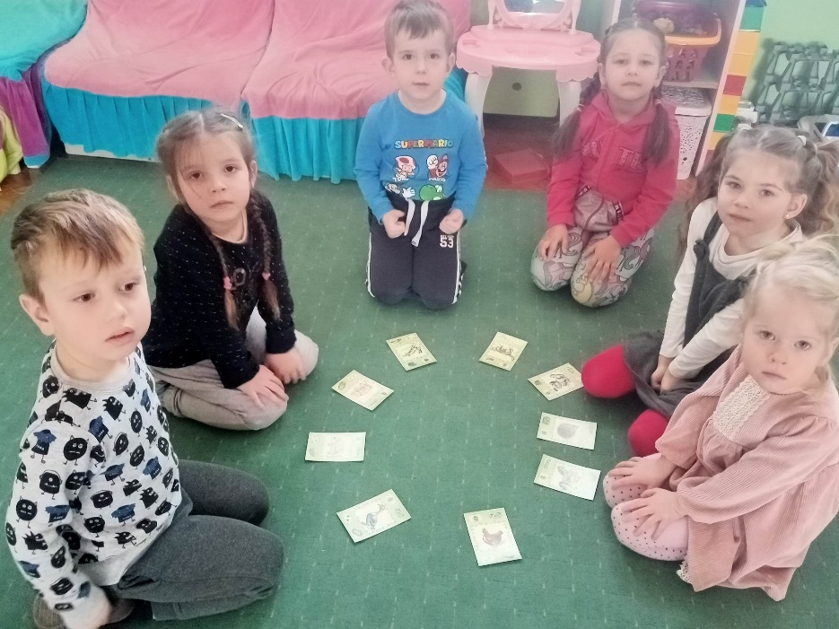
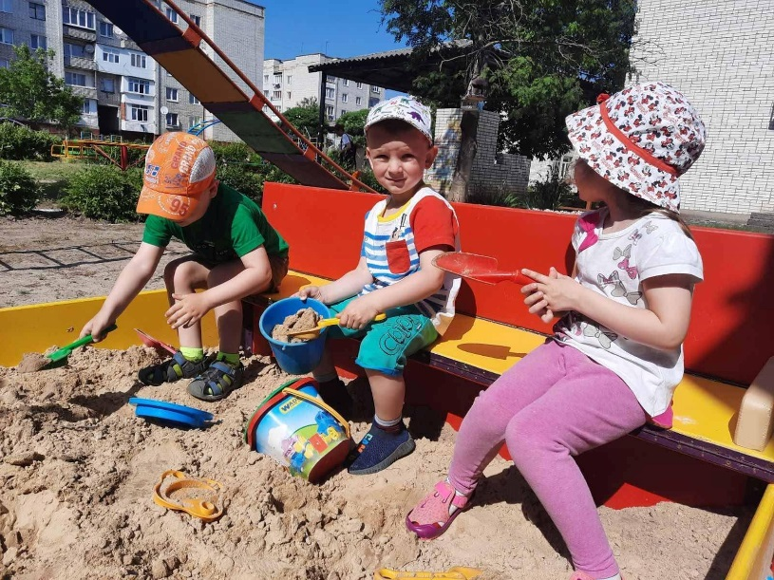
У закладі цікаво та результативно працює практичний психолог Залога Х.З

Slide 19
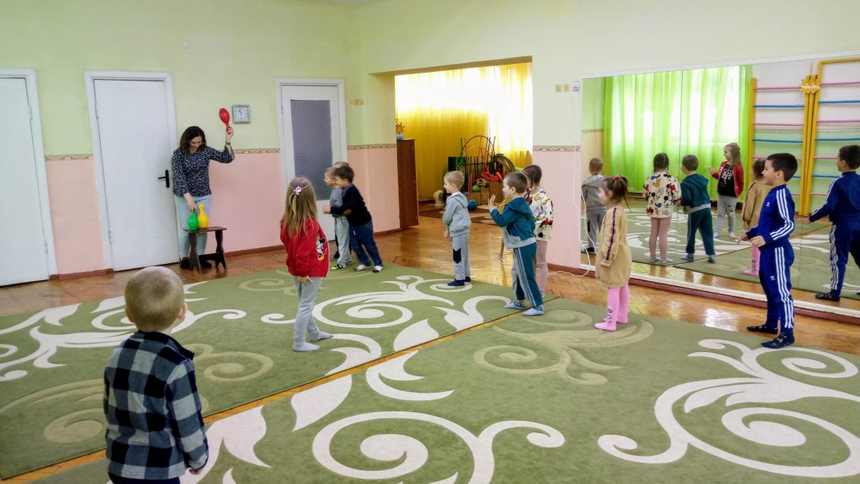
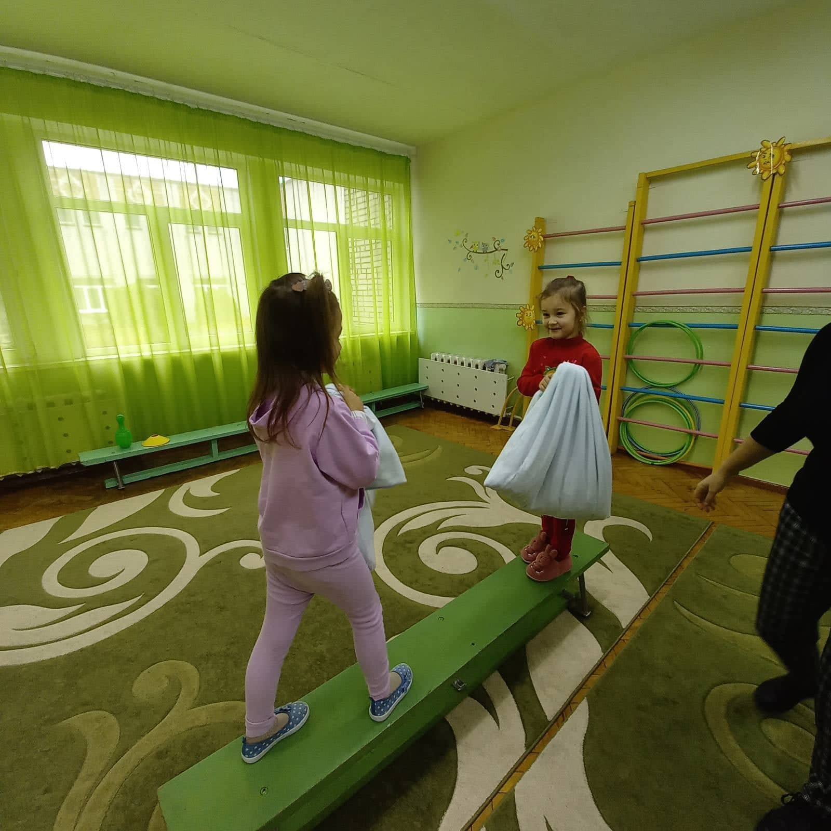
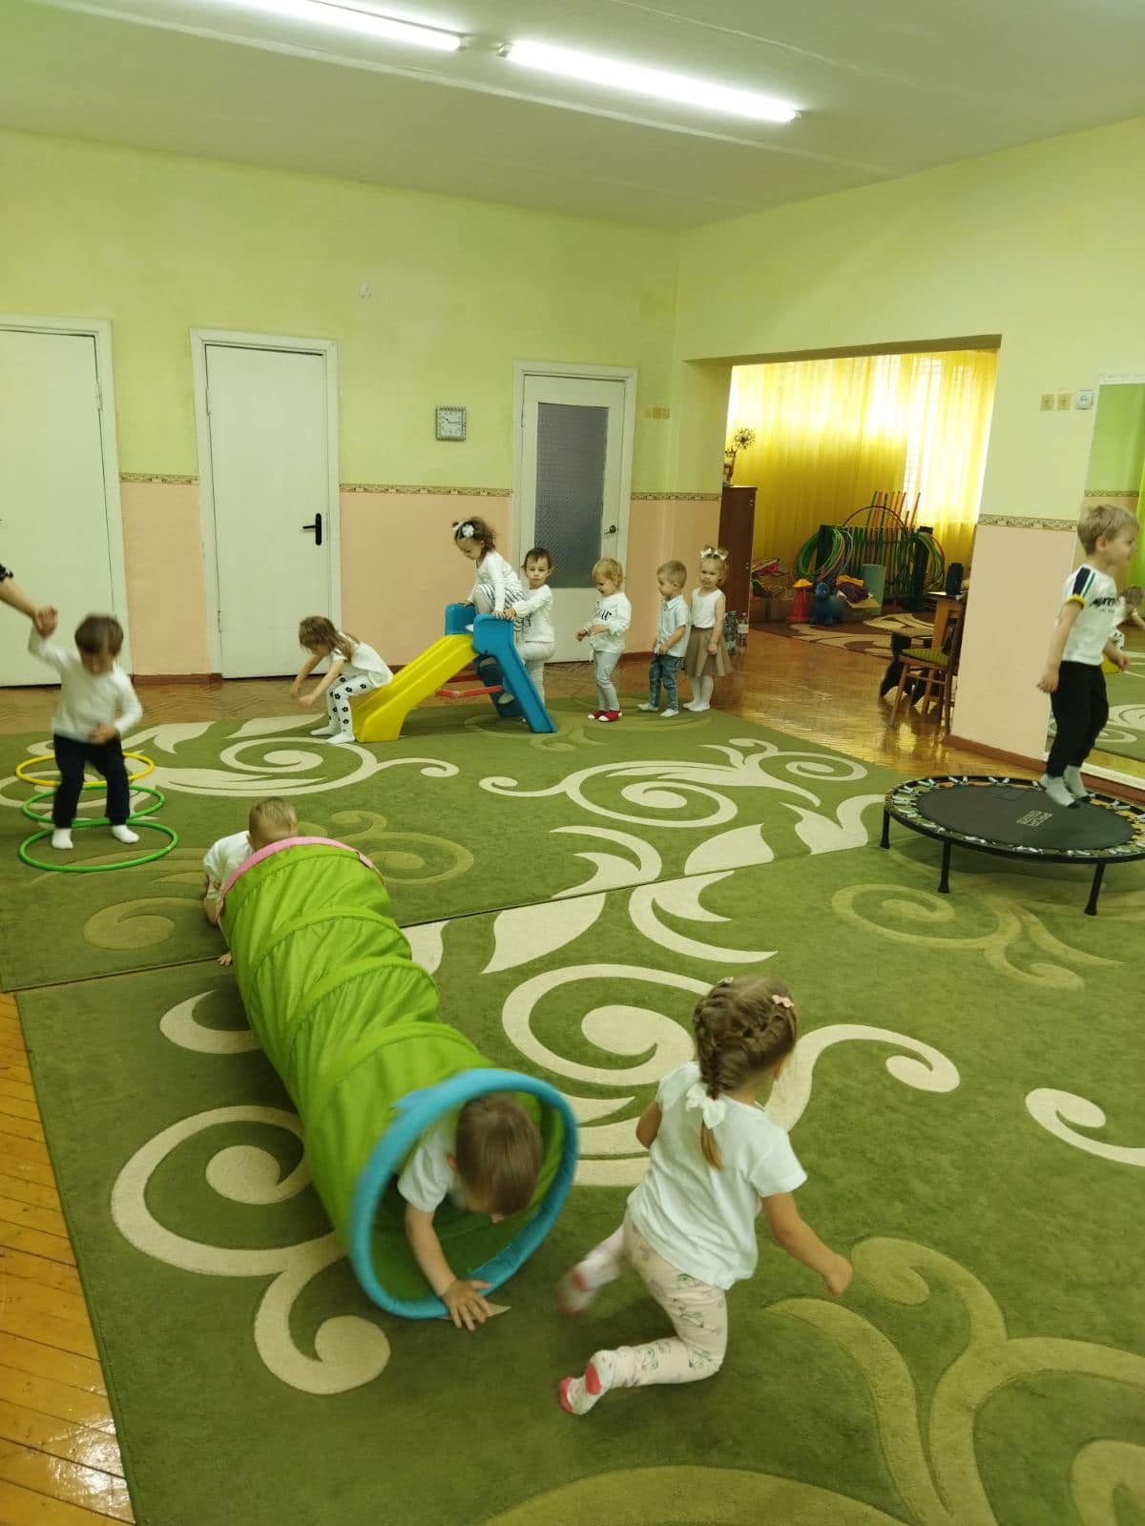
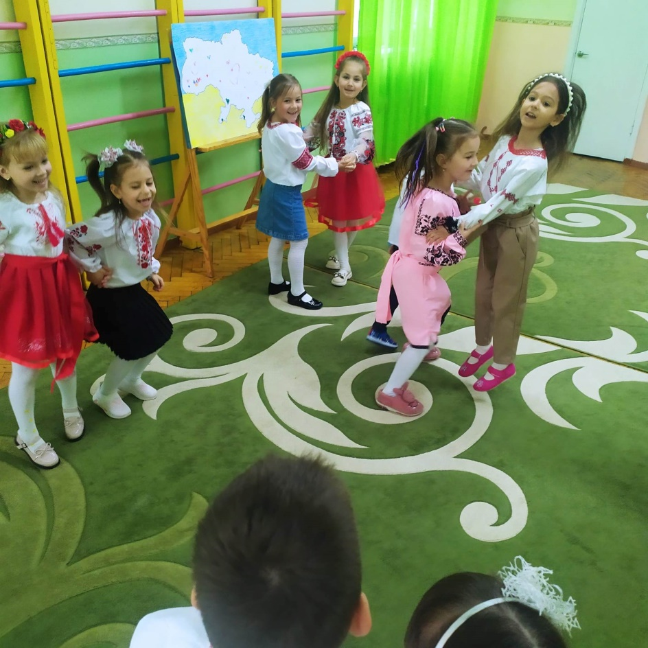
Інструктором з фізкультури Удуд М.П. систематично і послідовно проводяться заняття з фізичної культури, спортивні естафети та розваги.

Slide 20
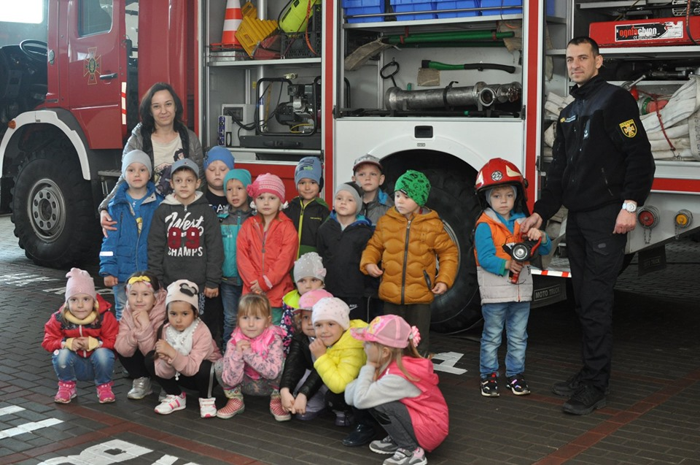
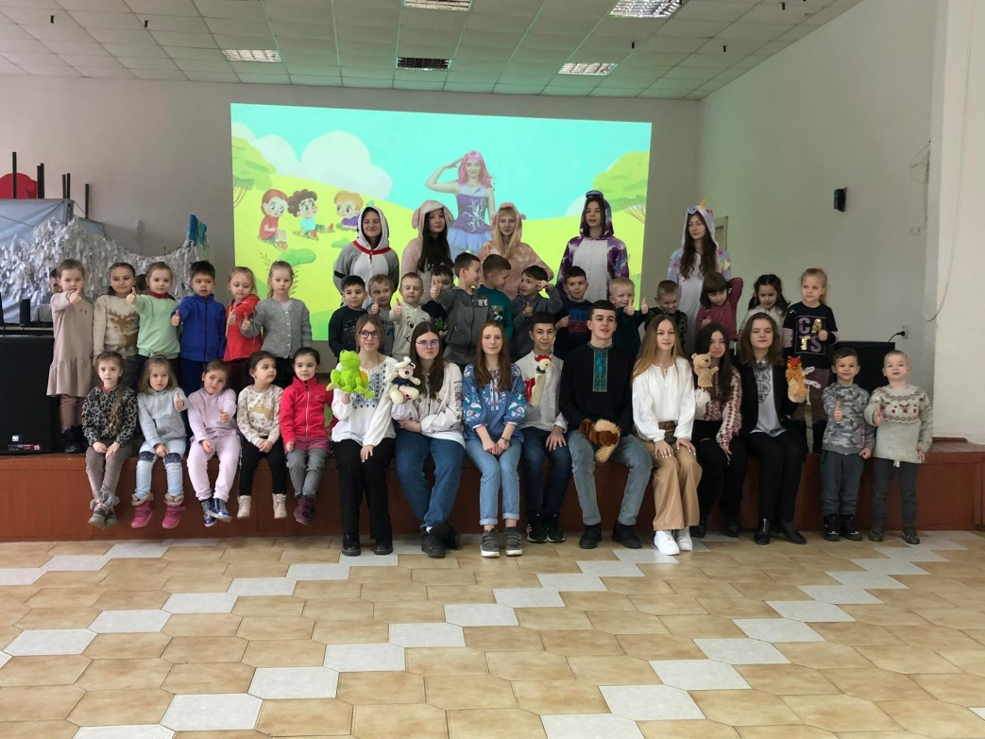
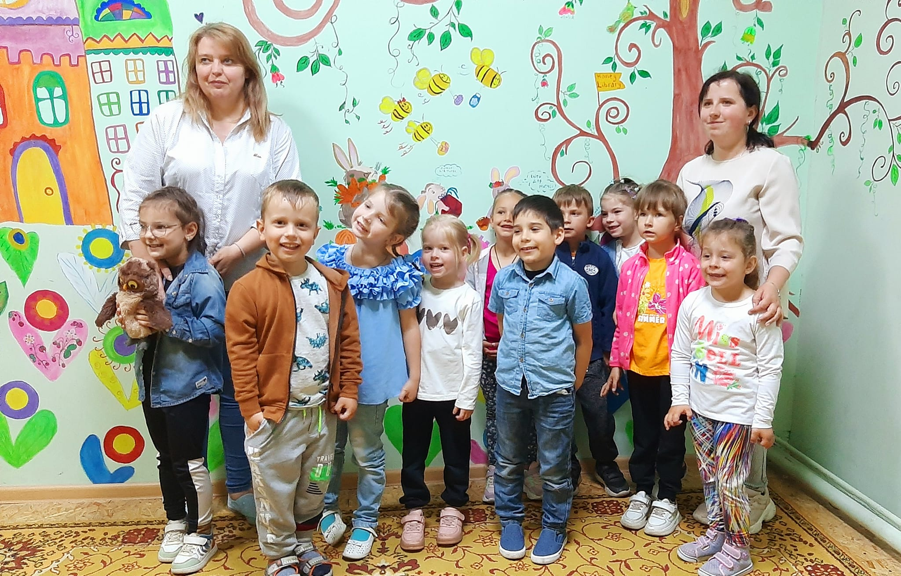
Дошкільнята відвідують бібліотеку ,музеї, школи, пожежну частину,та систематично ходять на веселі екскурсії.

Slide 21
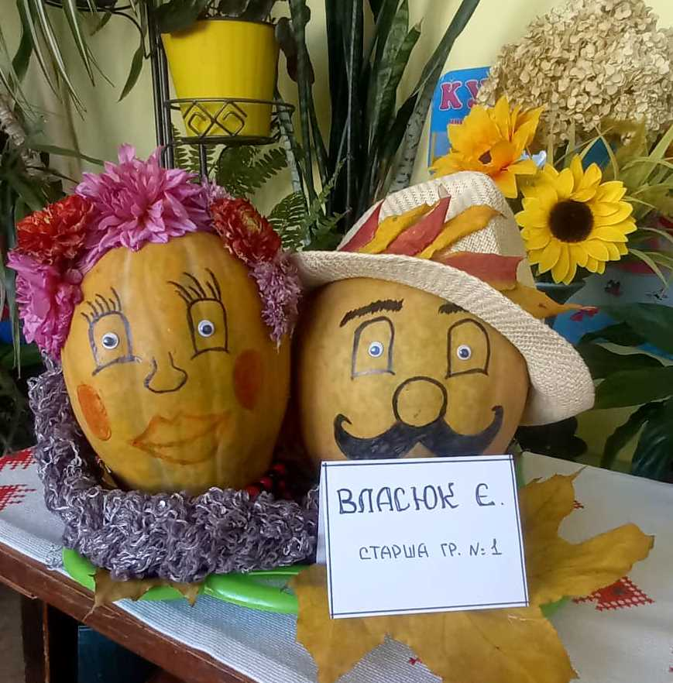
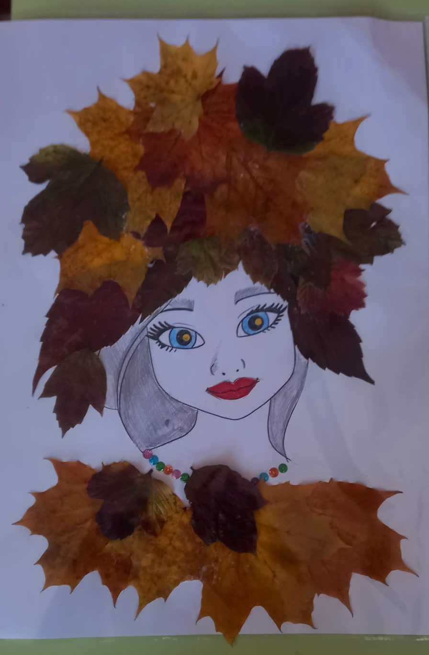
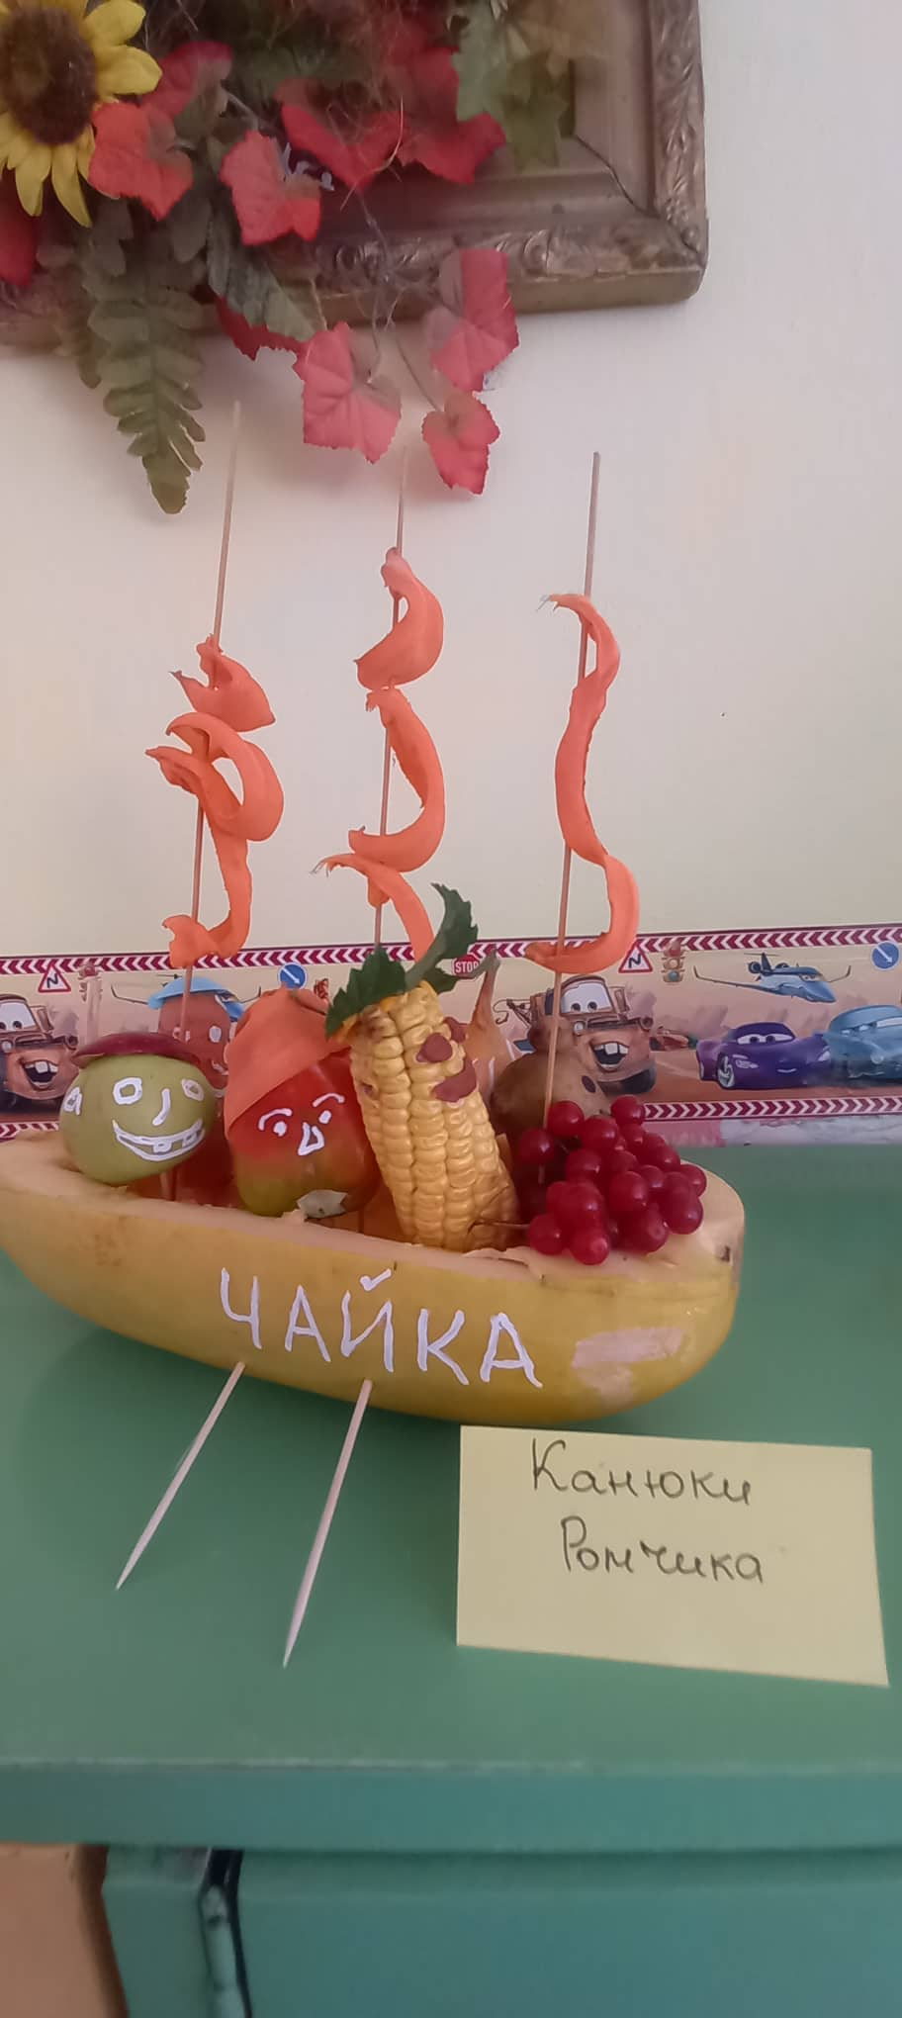
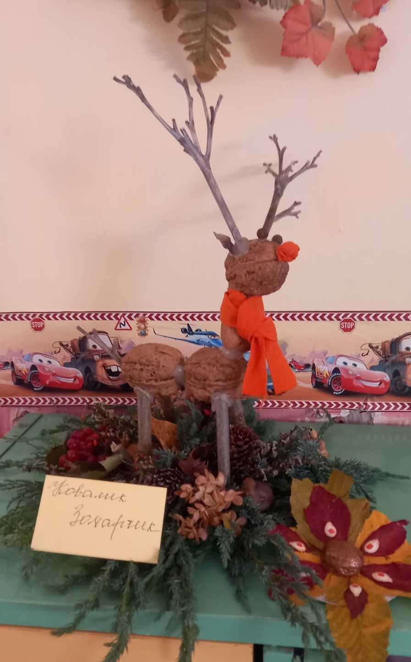
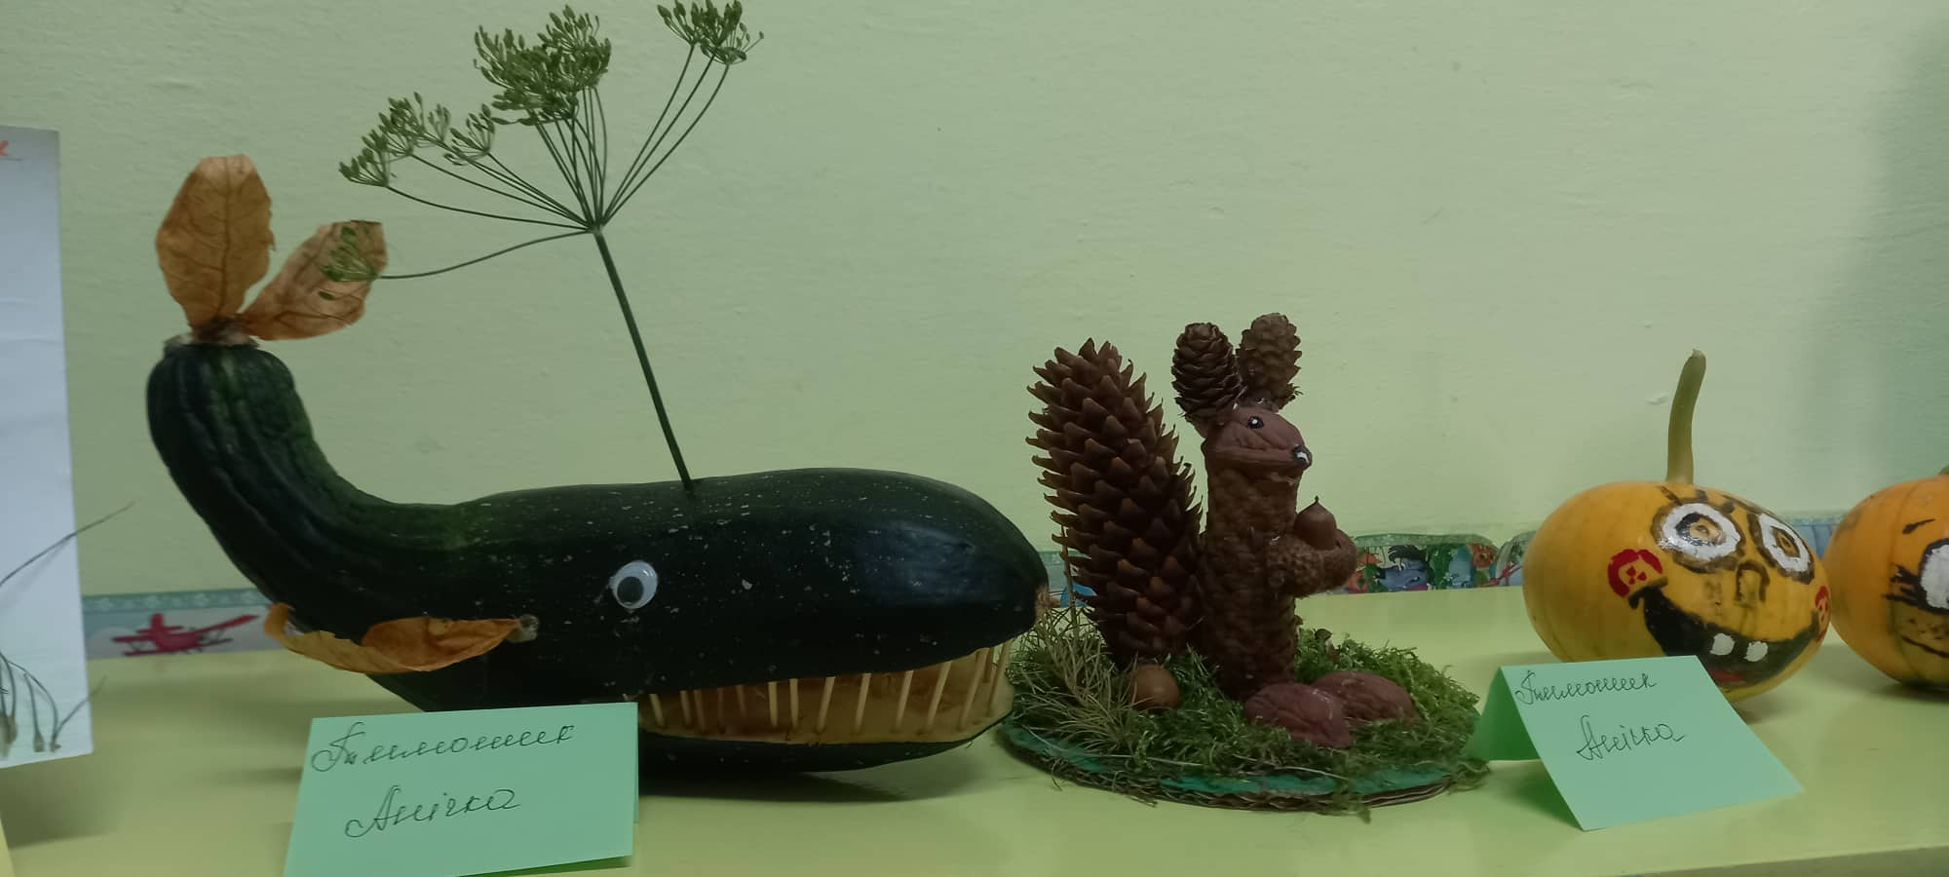
В нашому закладі дошкільної освіти у жовтні 2022 року проходила виставка робіт з природніх матеріалів «Дивовижна фантазія осені»

Slide 22
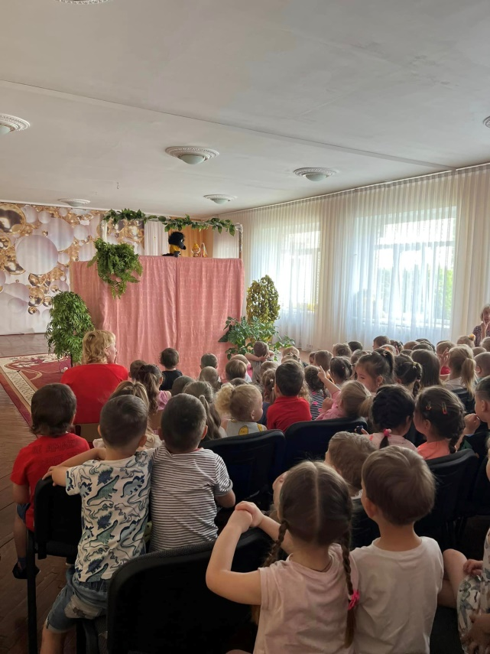
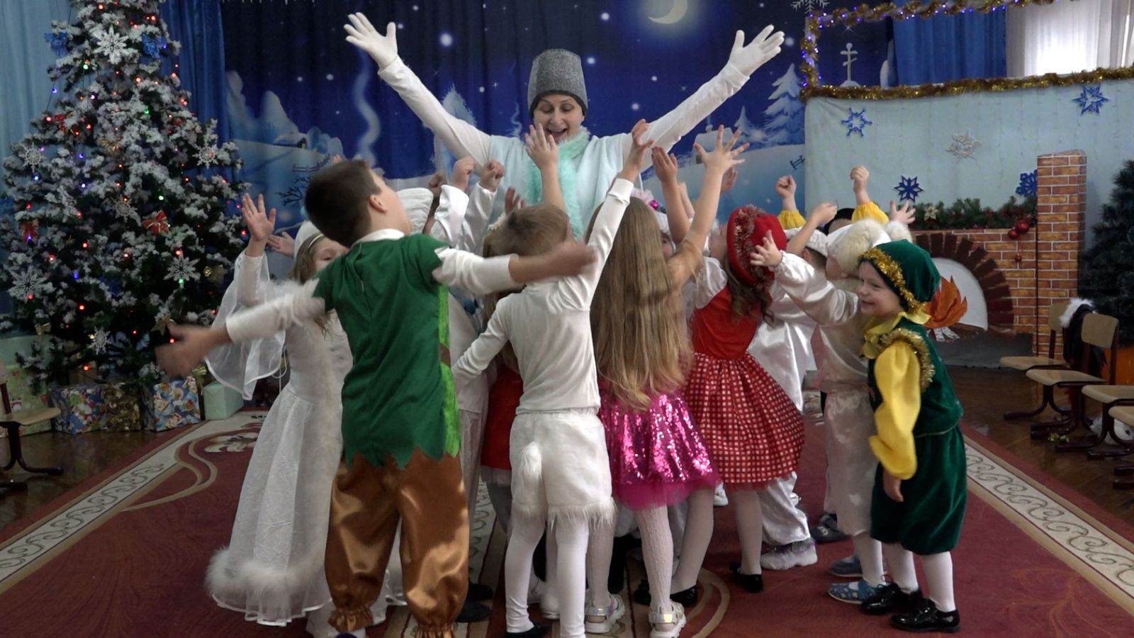
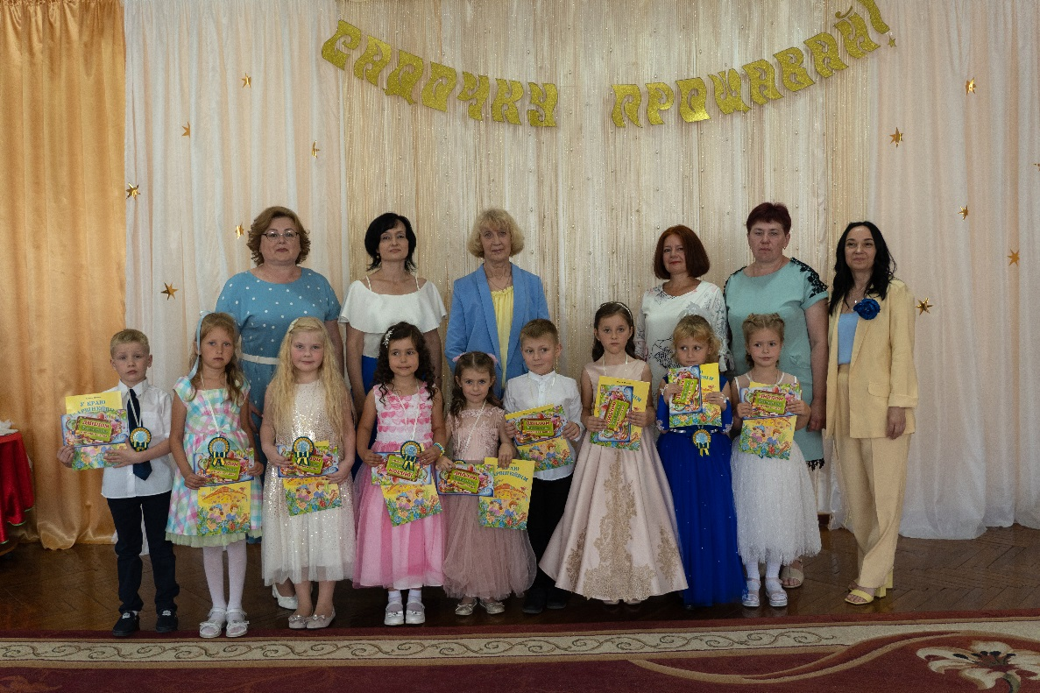
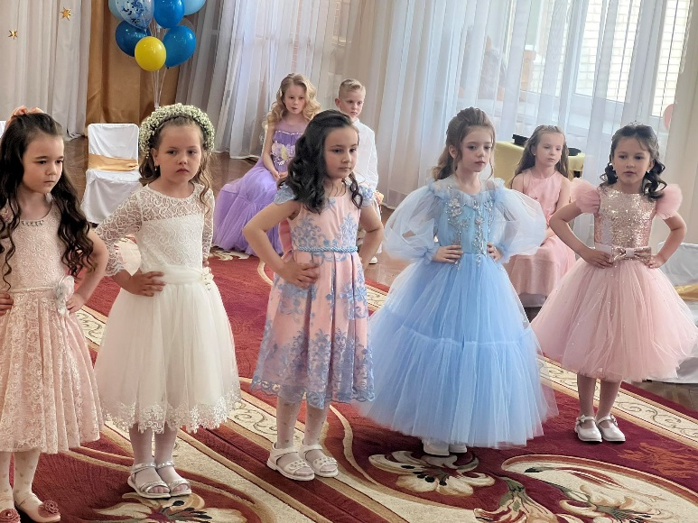

Регулярно проводяться дитячі свята, ранки, розваги. Керівники музичні проводять лялькові вистави для малят.

Slide 23



Дошкільнята старших груп прийняли активну участь у спортивних естафетах «Веселі старти» серед закладів міста Сокаля, де проявили спритність та швидкість. Провела цей захід інструктор фізкультури Удуд М.П.

Slide 24





26 – 30 червеня цікаво та креативно пройшов «Кольоровий тиждень»

Slide 25
Зміцнення матеріально-технічної бази
Протягом 2022-2023 року матеріальна
база КЗДО №8 поповнилась за
бюджетні кошти міської ради:
на укриття виділено – 86300 грн,
з них:
- придбано будівельні матеріали
– 66328 (плита uzb, шпаклівка,
цемент);
- лампи світлодіодні – 19980.
поточний ремонт укриття – 60443грн.
придбання вікон – 99 998 грн.
встановлення вікон – 38 705 грн
2022 р.
Миючі засоби – 49 968 грн
Медикаменти – 20 000 грн
2023 р.
Миючі засоби – 30 000
Канцтовари – 7 000
Частковий ремонт вікон – 2 961 грн

Slide 26
Зміцнення матеріально-технічної бази
За кошти батьків зроблено:
У всіх вікових групах - лакування підлоги у групивих кімнатах, спальнях та роздягалках; - фарбування ігрових майданчиків.
У молодшій групі №1 і №2- поточний ремонт групових, туалетних кімнат та роздягалки

Slide 27

Адміністрація закладу висловлює щиру подяку міському голові Касяну С.В., колективу міської ради , керівництву відділу освіти та всьому колективу дошкільного закладу, всім батькам, Галайді А.М.,
за активну участь в житті садочку. Сподіваємось, що й надалі спільними зусиллями ми будемо успішно працювати над вирішенням найактуальніших проблем сучасності – виховання майбутніх громадян нашої держави України.
Дякуємо Вам за створення затишку, комфорту для наших малят.

